Slide 1
面向对象程序上机
基本对话框的使用（1）

Slide 2
上机教室安排
上机时有问题可以求助上机助理

Slide 3
对话框
如果是模态的，那么弹出后该程序的其它窗口就呈不可用的状态，原来程序暂停执行，直到这个模态窗口关闭后才回到原来程序继续。
非模态的就是直接显示出来，然后原来的程序继续执行下面的语句，而且其它窗口也呈可用状态。

Slide 4
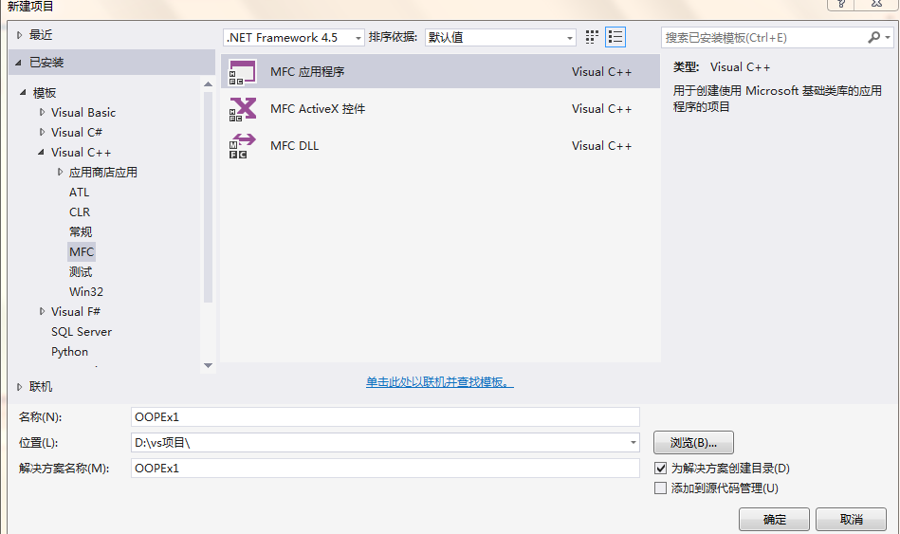
基本对话框的使用（1）
打开VS2013
选择“文件”—“新建”—“项目”，打开对话框

Slide 5
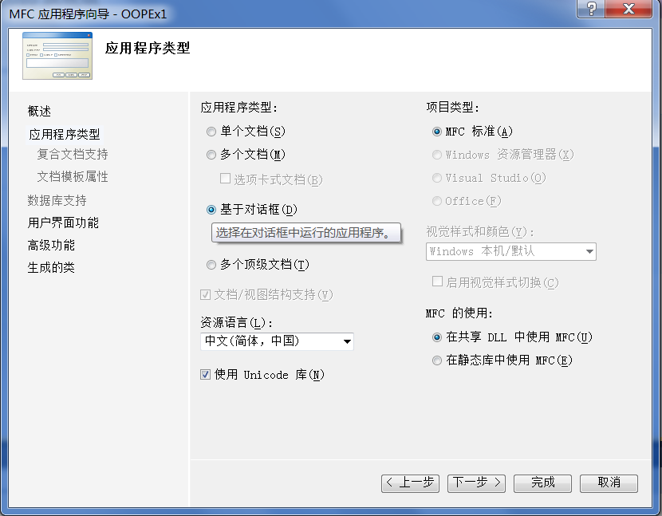
基本对话框的使用（1）
选择“MFC应用程序”，选择文件位置，输入文件名“OOPEx1”，点击下一步进入对话框：

Slide 6
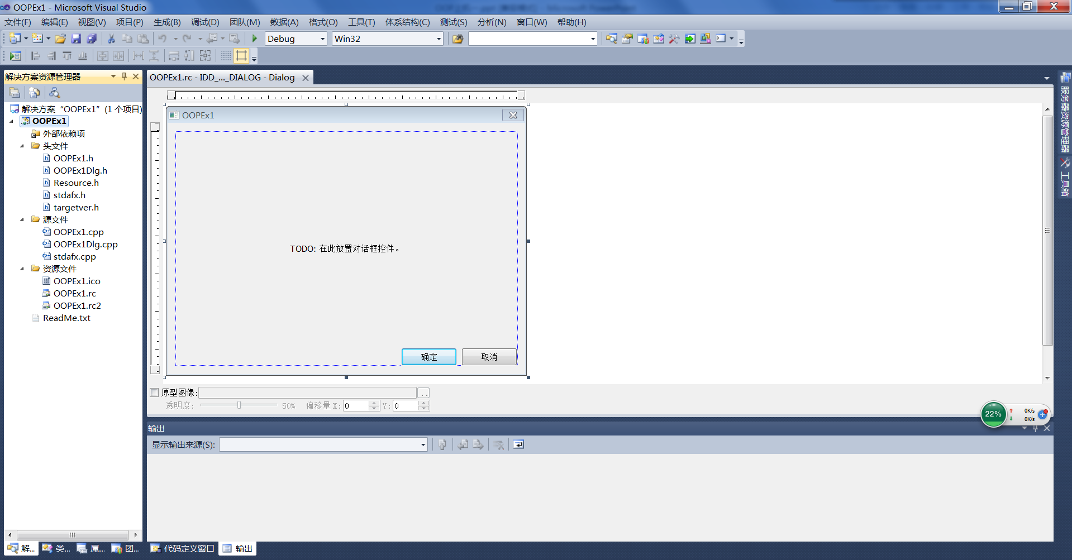
基本对话框的使用（1）
选择“基于对话框”
直接单击“完成”进入程序。

Slide 7
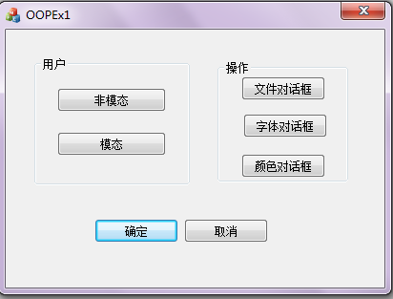
基本对话框的使用（1）
根据下图，完成主对话框布局

Slide 8
基本对话框的使用（1）
为对话框各个控件设置ID
IDC_BUTTON1
IDC_BUTTON2
IDC_BUTTON_FILEDIALOG
IDC_BUTTON_FONTDIALOG
IDC_BUTTON_COLORDIALOG

Slide 9
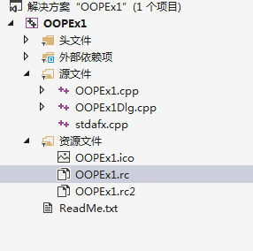
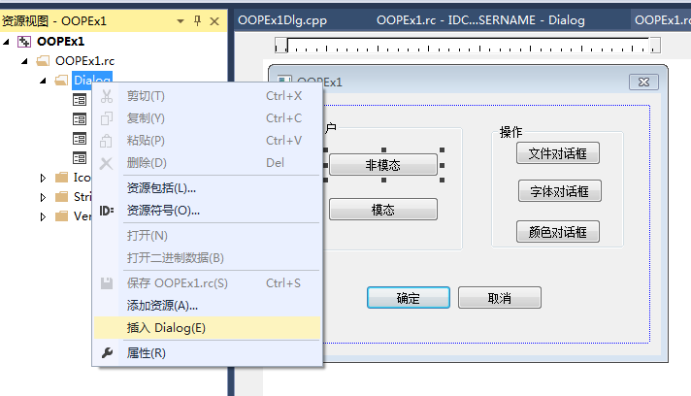
基本对话框的使用（1）
在资源视图中，选择Dialog选项，右键添加两个Dialog。

Slide 10
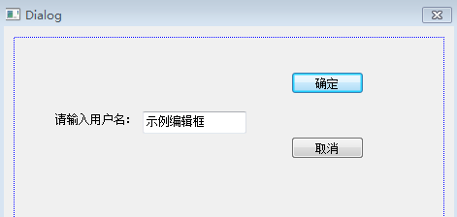
基本对话框的使用（1）
参照下图设置Dialog1.并将UserName空间的ID改为IDC_USERNAME

Slide 11
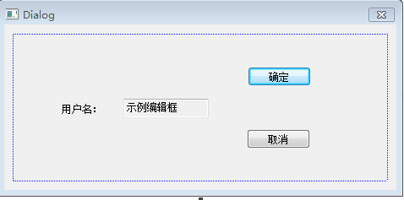
基本对话框的使用（1）
参照下图设置Dialog2.

Slide 12
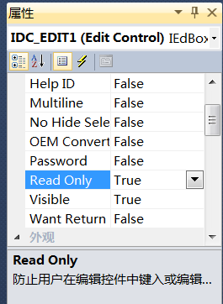
基本对话框的使用（1）
右键点击 ‘Edit Box’控件，选择属性，选择Read Only一项选择’True’

Slide 13
基本对话框的使用（1）
单击选中IDD_DIALOG1
双击对话框空白部分

Slide 14
基本对话框的使用（1）
添加新类名：CInputDlg。其余选项默认不变

Slide 15
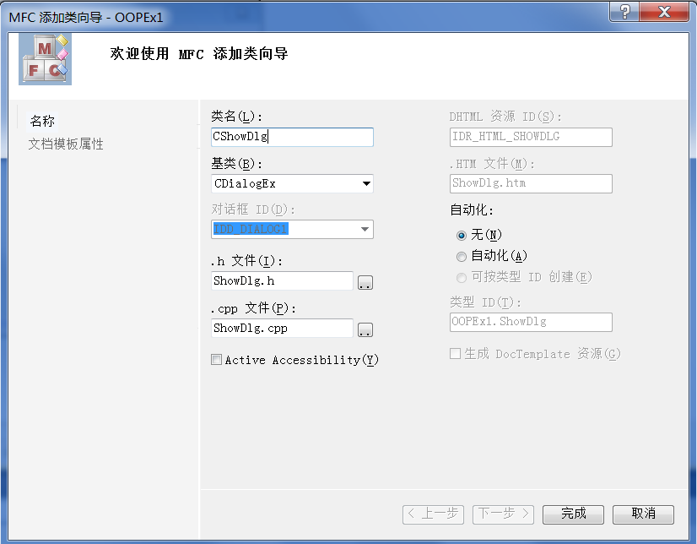
基本对话框的使用（1）
采用同样的操作，为Dialog2添加新类为CShowDlg

Slide 16
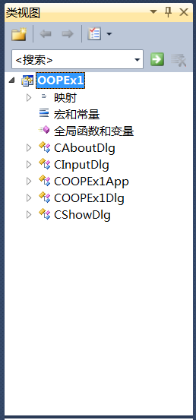
基本对话框的使用（1）
进入类视图，看到如下对话框
分别双击CShowDlg和CInputDlg
进入两个类的头文件
在#pragma once后添加如下代码
  #include "Resource.h"

Slide 17
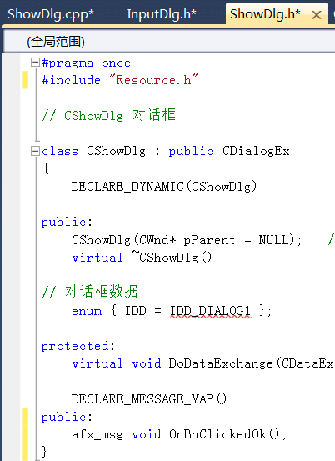


Slide 18
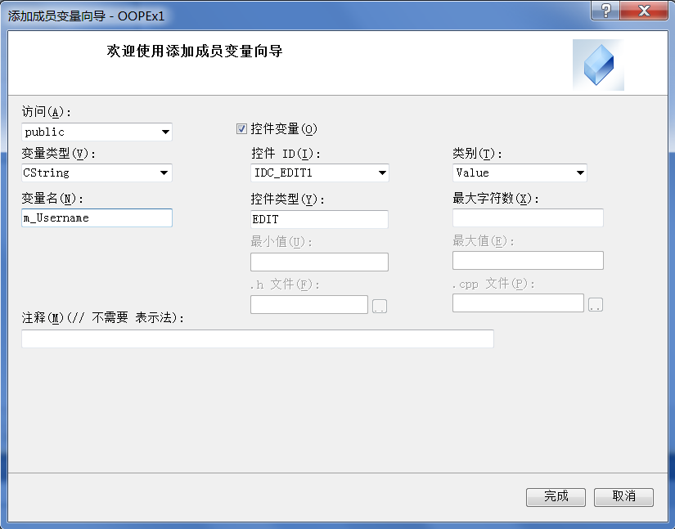
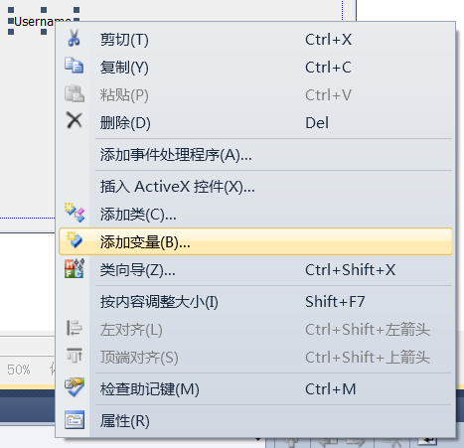
基本对话框的使用（1）
右键单击Dialog1，选择添加变量:
CString m_Username

Slide 19
基本对话框的使用（1）
选中Dialog2，做同样的操作。
注意，为Dialog2添加变量时，选择Value类型

Slide 20
基本对话框的使用（1）
打开IDD_DIALOG1，双击确定按钮，查看如下代码
void CInputDlg::OnButton1()
{
// TODO: Add your control notification handler code here
OnOK();
}

Slide 21
基本对话框的使用（1）
选择类视图，在主对话框类COOPEx1Dlg.h
添加成员变量
CShowDlg * m_pSDlg
CInputDlg * m_pIDlg
并在DialogExDlg头文件添加头文件引用
#include "InputDlg.h"
#include "ShowDlg.h"

Slide 22
基本对话框的使用（1）
在DialogExDlg头文件添加 成员变量
CString username;

Slide 23
基本对话框的使用（1）
打开主对话框，双击显示用户按钮，添加OnButton1响应函数
void CDialogExDlg::OnButton1()
{
// TODO: Add your control notification handler code here
m_pSDlg = new CShowDlg;
m_pSDlg->m_Username = username;
m_pSDlg->DoModal();
}

Slide 24
基本对话框的使用（1）
同理，添加输入用户按钮，代码如下
void CDialogExDlg::OnButton2()
{
// TODO: Add your control notification handler code here
m_pIDlg = new CInputDlg;
if(m_pIDlg->DoModal())
{
username= m_pIDlg->m_Username;
}
}

Slide 25
基本对话框的使用（1）
回到主对话框，双击“文件对话框”
CFileDialog fileDlg(TRUE,NULL,NULL,OFN_HIDEREADONLY|OFN_OVERWRITEPROMPT,NULL,NULL);
fileDlg.DoModal();

Slide 26
基本对话框的使用（1）
为字体对话框按钮添加
CFontDialog fontDlg(NULL,CF_EFFECTS|CF_SCREENFONTS,NULL,NULL);
fontDlg.DoModal();

Slide 27
基本对话框的使用（1）
为颜色对话框添加
CColorDialog colorDlg(0,0,NULL);
colorDlg.DoModal();

Slide 28
基本对话框的使用（1）
编译、运行
请完成实验报告，提交给上机助理。
END

